Slide 1
GESTÃO DE PESSOAS E DESENVOLVIMENTO DE EQUIPES
Prof. Me Luciano Santana Pereira

Slide 2
UNIDADE 01 CONCEITOS DE GESTÃO DE PESSOAS TÓPICO 3 TREINAMENTO, DESENVOLVIMENTO E EDUCAÇÃO CORPORATIVA
AGENDA

Slide 3

PLANO DE AULA
Treinamento e desenvolvimento.
Tipos de treinamentos.
Objetivos do treinamento.
Etapas dos processos de treinamento e desenvolvimento.
Técnicas e ambientes de treinamento e desenvolvimento.
Gestão do conhecimento.

Slide 4
TREINAMENTO E DESENVOLVIMENTO
Treinamento
É um processo sistemático para promover a aquisição de habilidades, regras, conceitos ou atitudes que resultem em uma melhoria da adequação entre as características dos empregados e as exigências dos papéis funcionais.

Slide 5
TREINAMENTO E DESENVOLVIMENTO
Desenvolvimento
É o processo de longo prazo para aperfeiçoar as capacidades e motivações dos empregados a fim de torná-los futuros membros valiosos da organização. O desenvolvimento inclui não apenas o treinamento, mas também a carreira ou outras experiências.

Slide 6
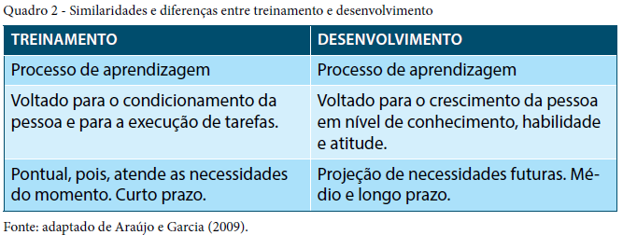
TREINAMENTO E DESENVOLVIMENTO

Slide 7
TIPOS DE TREINAMENTOS
O treinamento pode ser formal ou informal.
Podem ocorrer a diferentes níveis:
Gerencial: para executivos e gerentes.
Técnico: para profissionais de nível técnico.
Médio: para atender deficiências de escolaridade.
Amplo: para todos os níveis, como os que são voltados para as relações interpessoais.

Slide 8
OBJETIVOS DO TREINAMENTO
Adequar o colaborador a cultura da organização, como no caso da socialização ao ser contratado ou para adequá-lo a mudanças organizacionais que venham a ocorrer.
Mudar atitudes alterando modos de atuar para adequação ao contexto atual, desenvolvendo a capacidade de inovação e criatividade de cada pessoa.
Adaptar a novas tecnologias e processos.
Preparar pessoas para remanejamento, como mudança de setor ou promoções.
Atualizar informações sobre normas, políticas e regulamentos.

Slide 9
OBJETIVOS DO TREINAMENTO
Indicadores que Sinalizam Necessidade de Treinamento
Na admissão de funcionários.
Na redução de funcionários.
No lançamento de novos produtos e serviços.
Na introdução de novos equipamentos e tecnologias.
Quando são detectados desperdícios.
Quando se elevam os números de acidentes de trabalho.
Na existência de queixas de atendimentos a clientes.

Slide 10
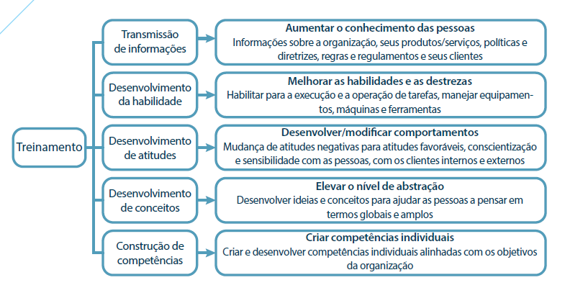
OBJETIVOS DO TREINAMENTO

Slide 11
ETAPAS DOS PROCESSOS DE TREINAMENTO E DESENVOLVIMENTO
1º Etapa
Diagnóstico ou Levantamento de Necessidades
2º Etapa
Planejamento
3º Etapa
Implementação
4º Etapa
Avaliação

Slide 12
TÉCNICAS E AMBIENTES DE TREINAMENTO E DESENVOLVIMENTO
Tipo de Treinamento | Técnicas e Práticas
Prático ou aprender fazendo | Aprendizagem metódica do trabalho. Rodízio de funções. Estágios em um ou mais postos de trabalho ou chefia. Delegação de responsabilidades por uma ou mais tarefas ou projeto. Participações em equipes de trabalho.

Slide 13
TÉCNICAS E AMBIENTES DE TREINAMENTO E DESENVOLVIMENTO
Tipo de Treinamento | Técnicas e Práticas
Conceitual ou aprender pela teoria | Exposição oral por um preletor, com ou sem apoio de equipamento audiovisual. Debate cruzado, plenária ou pequenos grupos. Instruções programadas, que orientam em cada etapa a ser superada. Painel de discussões, no qual se anotam idéias, sugestões e contestações sobre determinados assuntos. Simpósio, com apresentação sobre um ou vários temas. Educação a distância, com o uso de internet e intranet. Teleconferência, por meio de internet ou televisão.

Slide 14
TÉCNICAS E AMBIENTES DE TREINAMENTO E DESENVOLVIMENTO
Tipo de Treinamento | Técnicas e Práticas
Simulação ou aprender imitando a realidade | Dramatização, com uso de técnicas teatrais, com tema específico, em que treinando interpretam personagens reais ou fictícios. Jogos de empresa. Idealizam-se empresas que competem entre si, com um vencedor ao final. Estudos de caso, utilizando experiências reais ou fictícias. Jogos diversos, vão desde pegadinha a desafios físicos e psicológicos.

Slide 15
TÉCNICAS E AMBIENTES DE TREINAMENTO E DESENVOLVIMENTO
Tipo de Treinamento | Técnicas e Práticas
Comportamental ou aprender por desenvolvimento psicológico | Aconselhamento psicológico por um especialista. Psicodrama, uma técnica para romper bloqueios psicológicos, especialmente de relacionamento. Grupos T, discussão e negociação interpessoal para aprendizado do trabalho em equipe. Dinâmicas de grupo, para o aprendizado de negociação, liderança, cooperação, comunicação, entre outros aspectos.

Slide 16
GESTÃO DO CONHECIMENTO
A gestão do conhecimento tem por objetivo garantir que todos os profissionais tenham acesso as informações, procedimentos e práticas da empresa.
A universidade corporativa é uma forma de fazer a gestão do conhecimento. O objetivo e que todos passem a ter as qualificações necessárias para atender as metas da organização, colaborando assim para o seu sucesso.

Slide 17
GESTÃO DE PESSOAS E DESENVOLVIMENTO DE EQUIPES
Prof. Me Luciano Santana Pereira

